Slide 1

BACKUP DB
• Importanța Backup
• Tipuri de Backup în SQL Server
• Strategii de Backup
• Restaurarea bazei de date
• Modele de recuperare

Slide 2
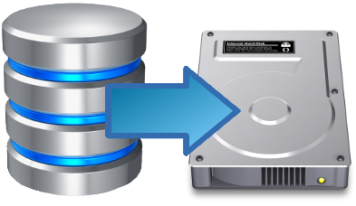
JS = interactivitate dinamică
Importanța Backup:
Backup-ul unei baze de date este o copie de rezervă a datelor, care poate fi utilizată pentru a restaura baza de date într-o stare anterioară în cazul unor incidente critice, cum ar fi: • coruperea datelor,
• pierderea de date,
• o eroare de hardware.
Backup-ul este esențial pentru menținerea integrității datelor și pentru asigurarea continuității operațiunilor.

Slide 3
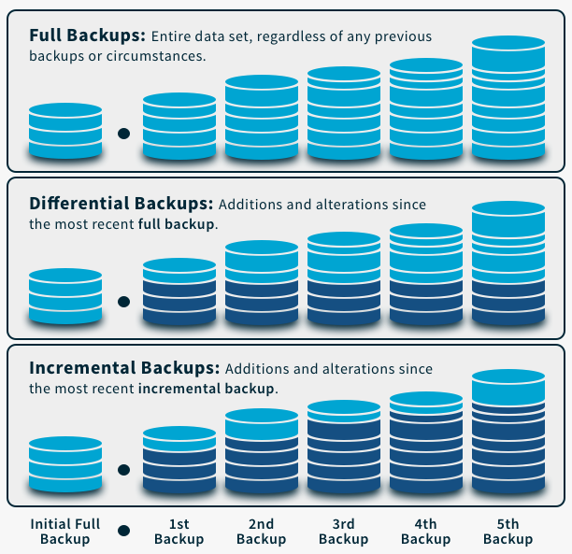
JS = interactivitate dinamică
Tipuri de backup:
Backup complet (Full Backup): Realizează o copie completă a întregii baze de date, incluzând toate datele și structurile bazei de date.
Backup diferențial (Differential Backup): Salvează doar modificările făcute de la ultimul backup complet.
Backup incremental (Incremental Backup): Salvează doar datele care
au fost modificate după cel mai recent backup, fie că acesta a fost complet sau incremental. Este specific BD de tip fișier, mai rar în SQL Server.
Backup jurnal de tranzacții (Transaction Log Backup): Salvează toate modificările înregistrate în jurnalul de tranzacții de la ultimul backup de jurnal. Este specific SQL Server.

Slide 4



JS = interactivitate dinamică
Strategii de Backup:
Ideal pentru baze de date mici sau cu puține modificări, dar poate consuma multe resurse pentru baze de date mari. Este ușor de implementat și de gestionat, deoarece se realizează o singură copie a întregii baze de date.
Potrivit pentru baze de date medii sau mari, unde operațiile sunt frecvente, dar nu în volum mare.
Restaurare rapidă: Restaurarea necesită doar aplicarea backup-ului complet și a ultimului backup diferențial.
Optim pentru BD mari, cu modificări frecvente, unde este critică recuperarea la un punct precis în timp.
Restaurare complexă: Pentru a restaura datele complet, trebuie să restaurezi backup-ul complet, ultimul backup diferențial și toate backup-urile de jurnal de tranzacții de după acesta.

Slide 5

JS = interactivitate dinamică
Modele de recuperare:
Simple Recovery Model
Este similar cu modelul complet, dar optimizează operațiunile de import în masă de date (bulk insert) prin reducerea dimensiunii jurnalului de tranzacții.
Full Recovery Model
Bulk-Logged Recovery Model

Slide 6
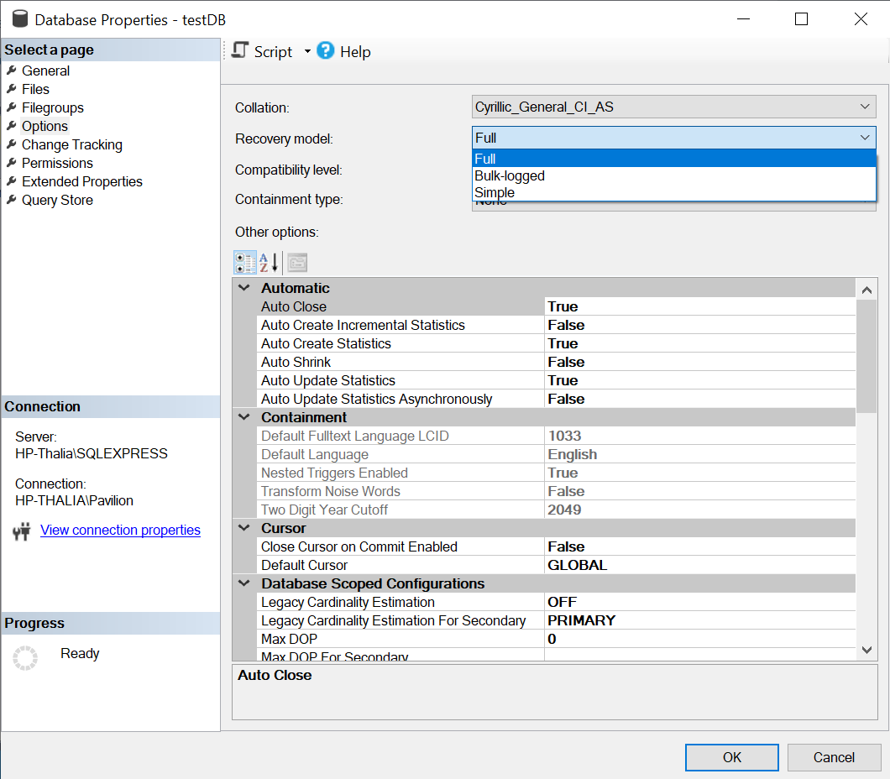
JS = interactivitate dinamică
Alegerea modelului de recuperare:

Slide 7
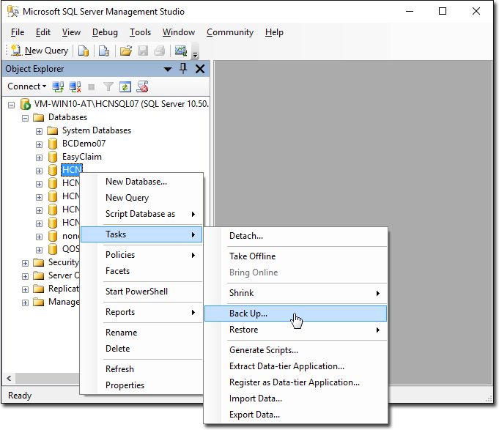
JS = interactivitate dinamică
Backup in SSMS (1):

Slide 8
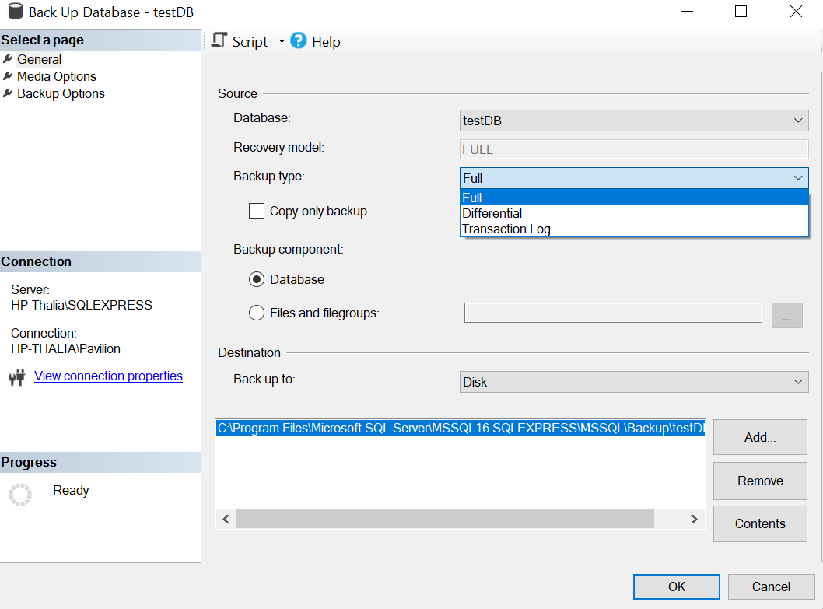
JS = interactivitate dinamică
Backup in SSMS (2):
Destinația implicită
Destinația implicită

Slide 9
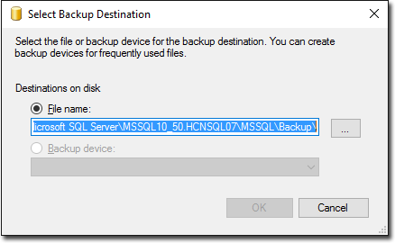
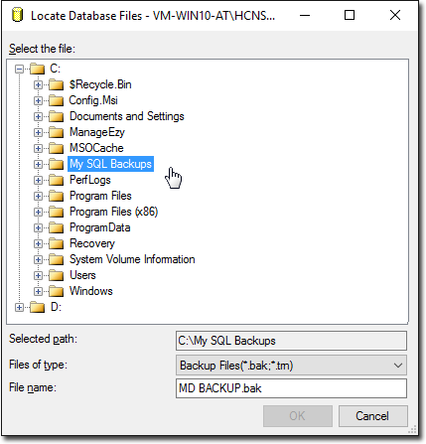
JS = interactivitate dinamică
Backup in SSMS (3):
Pentru a specifica o destinație personalizată, trebuie mai întâi să eliminăm cea prestabilită (Remove), apoi facem clic pe butonul Add.
Asigurați-vă că utilizați extensia de fișier .bak - trebuie să introduceți aceasta ca parte a numelui.
Sau indicăm extensia .trn – dacă efectuăm backup jurnalului de tranzacții

Slide 10
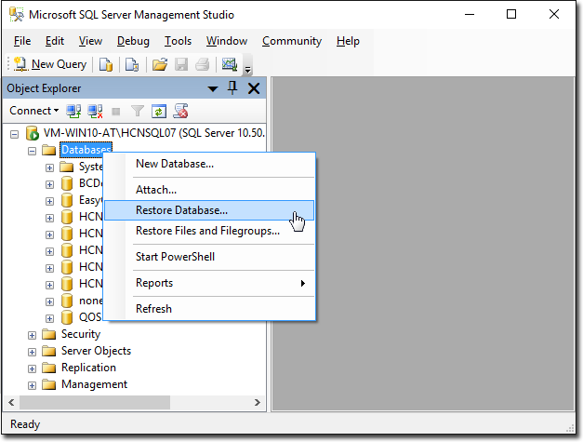
JS = interactivitate dinamică
Restore in SSMS (1):

Slide 11
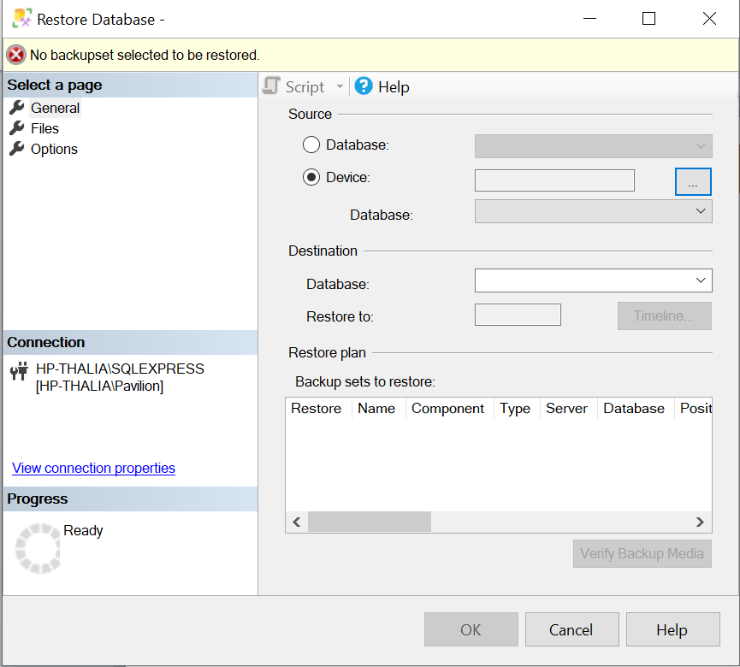
JS = interactivitate dinamică
Restore in SSMS (2):

Slide 12
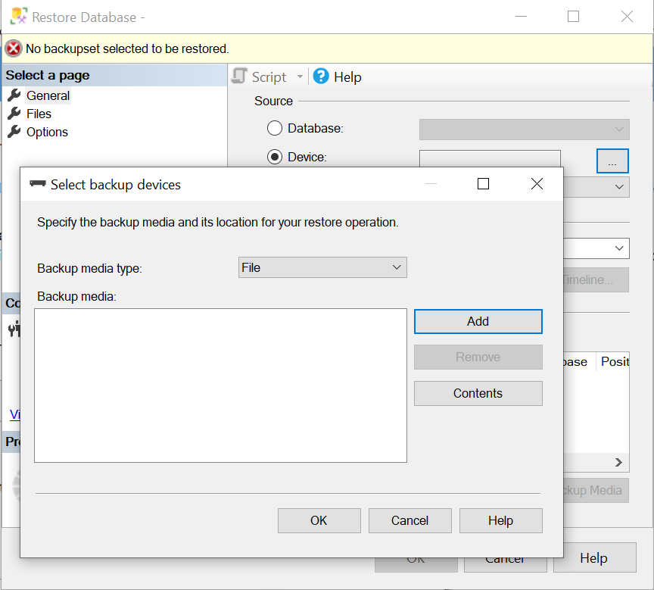
JS = interactivitate dinamică
Restore in SSMS (3):

Slide 13
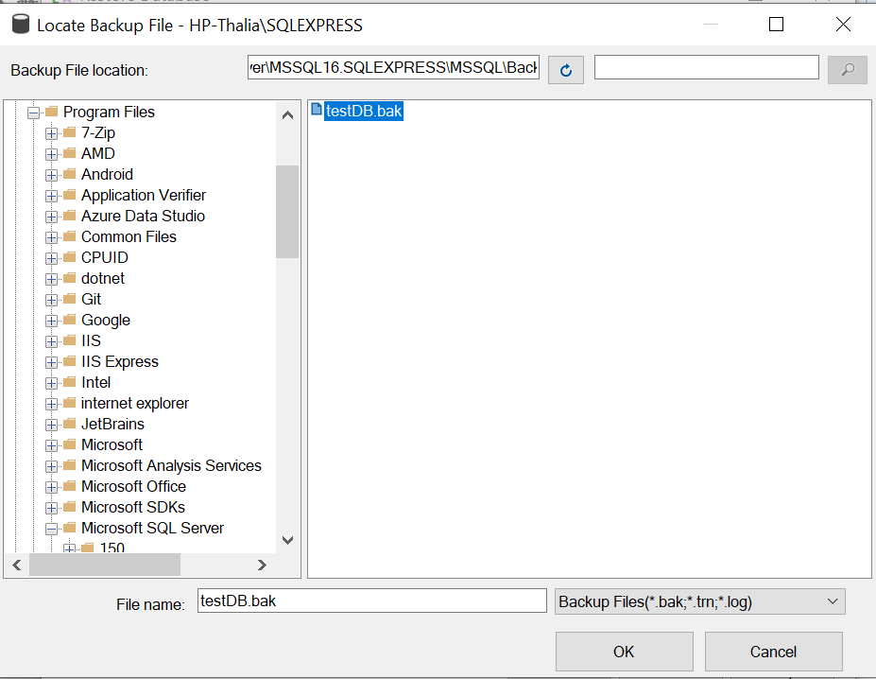
JS = interactivitate dinamică
Restore in SSMS (4):

Slide 14
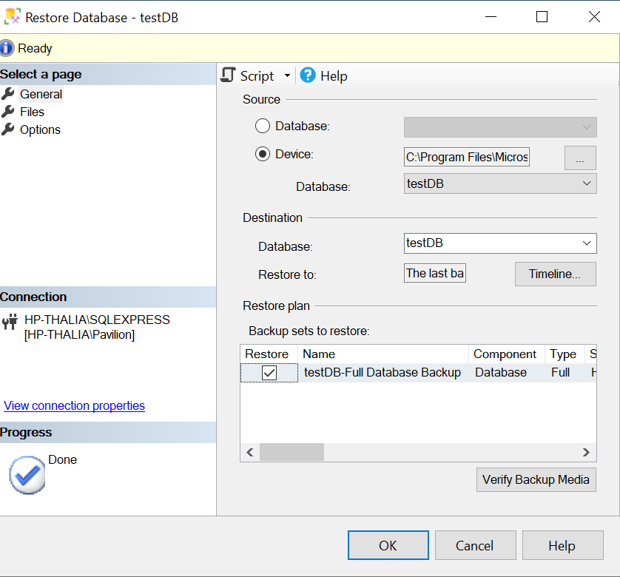
JS = interactivitate dinamică
Restore in SSMS (5):

Slide 15
JS = interactivitate dinamică
Backup utilizând T-SQL:
Backup complet:
BACKUP DATABASE GameDB TO DISK ='C:\Backups\d_full.bak';
Backup diferențial:
BACKUP DATABASE GameDB TO DISK = 'C:\Backups\d_diff.bak' WITH DIFFERENTIAL;
Backup jurnal de tranzacții:
BACKUP LOG GameDB TO DISK = 'C:\Backups\db_log.trn';

Slide 16
JS = interactivitate dinamică
Restaurarea BD utilizând T-SQL:
Restaurarea dintr-un backup complet:
RESTORE DATABASE GameDB FROM DISK ='C:\Backups\d_full.bak';
Restaurarea din backup-uri diferențiale:
RESTORE DATABASE GameDB FROM DISK = 'C:\Backups\d_diff.bak' WITH NORECOVERY; -- Lasă baza de date în modul de restaurare,
așteptând alte backup-uri.
Restaurarea jurnalului de tranzacții:
RESTORE LOG GameDB FROM DISK = 'C:\Backups\db_log.trn' WITH RECOVERY; -- Finalizează restaurarea bazei de date

Slide 17
Sarcină 1: La firma X, politica de backup presupune crearea unui backup complet (full backup) o dată pe săptămână, duminica, iar în fiecare seară se creează un backup diferențial. De asemenea, se realizează backup-ul jurnalului de tranzacții (transaction log backup) la fiecare oră. Următoarele backup-uri au fost efectuate: Backup complet (Full Backup): 03.11.2024 (duminică) - 'C:\Backups\FullBackup_03_11_24.bak‘ Backup diferențial (Differential Backup): • 04.11.2024, seara - 'C:\Backups\DiffBackup_04_11_24.bak‘ • 05.11.2024, seara - 'C:\Backups\DiffBackup_05_11_24.bak‘ Backup jurnal de tranzacții (Log Transaction Backup): • 04.11.2024, ora 10:00 - 'C:\Backups\LogBackup_04_11_24_10.bak‘ • 04.11.2024, ora 11:00 - 'C:\Backups\LogBackup_04_11_24_11.bak‘ Pe 04.11.2024, la ora 12:00, a avut loc un crash care a dus la coruperea bazei de date. Task-ul tău este să restaurezi baza de date folosind fișierele de backup disponibile.

